Slide 1

[기획서]
내 손안의 AI 코칭 트레이너
노민경, 박소정, 전유진, 전정훈

Slide 2
목차
프로젝트 개요
2. 서비스 기획
3. 사용 기술

Slide 3
1. 프로젝트 개요

Slide 4
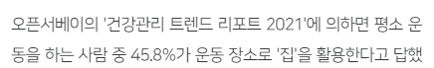
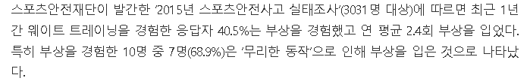
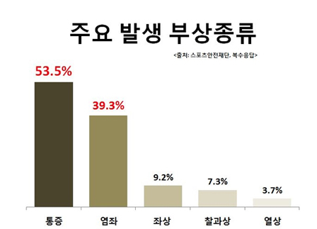
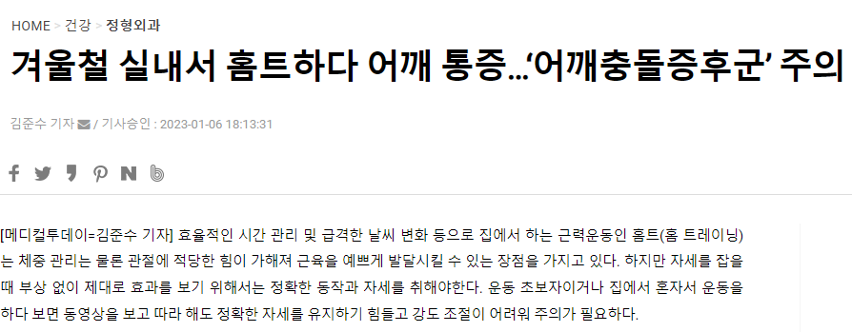
프로젝트 배경
코로나 19 이후 운동장소로 집을 활용하여 홈트레이닝 하는 비율이 증가하고 있음
홈트레이닝 또는 헬스운동 진행 시 올바른 자세는 매우 중요한 문제
자세에 따라 원했던 부위와는 다른 곳에 운동이 집중 될 수 있으며 심한 경우 사용자의 부상을 초래함
출처 : 헬스경향(http://www.k-health.com)

Slide 5
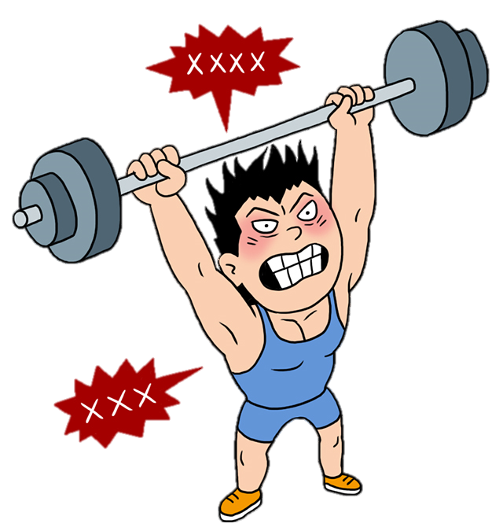
프로젝트 목적
멸치 탈출을 갈망하는
작심삼일 헬린이들을 위하여
AI 코칭 트레이너를 통해 운동해보세요
AI 모델링을 통해 운동 초보자라도 정확한 자세로 운동할 수 있습니다.
운동습관이 만들어지지 않았더라도 AI 코칭 트레이너와 함께하면 할 수 있습니다.
단순히 혼자 운동하는 것이 아니라 친구들과 함께 경쟁하며 재미있게 운동할 수 있습니다.

Slide 6
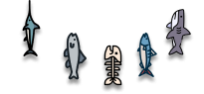
프로젝트 기대효과
건강하고 재미있게 운동하기
운동 중 부상 방지 & 운동 습관 키우기
운동에 관심이 많아 헬스를 시작했지만 어떻게 자세를 잡아야 하는지 모르는 사용자들
유튜브 등 영상을 통해 스스로 홈 트레이닝을 해보려는 사용자들
정확한 자세 측정과 재미있는 경쟁구도로 건강하고 재미있게 운동해보세요

Slide 7

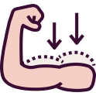
서비스 특징 장점 1
회원님의 선택은?
내 캐릭터 근육 성장 vs 친구 근육 뺏기
운동을 하고 얻어지는 쿠폰을 이용하여
나만의 캐릭터 근육 성장을 하거나
친구의 근육을 빼앗을 수도 있어요.

Slide 8
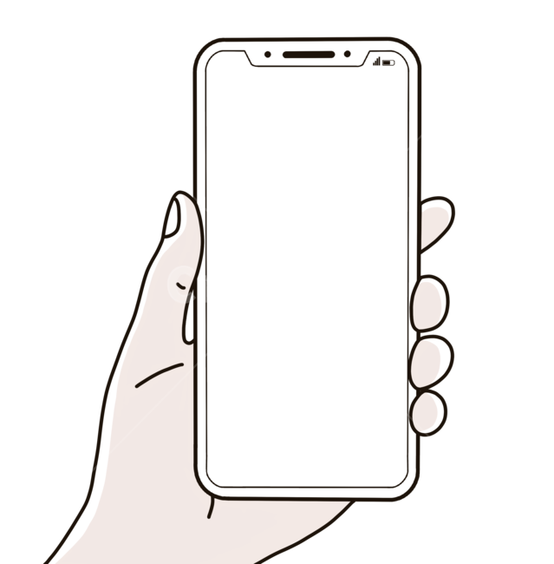
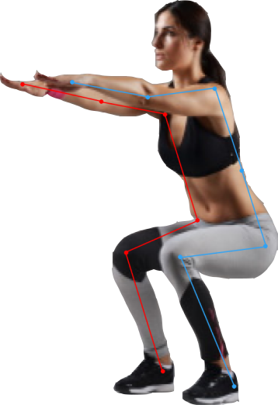
서비스 특징 장점 2
언제, 어디서나 간편하게
스마트폰만 있으면 AI 트레이너 항시 대기!!
장소에 제약 받지 않고 스마트폰과 운동의지만 있다면
어디서든 간편하게 운동 할 수 있습니다.
스쿼트
진행중..
1 세트
3회

Slide 9

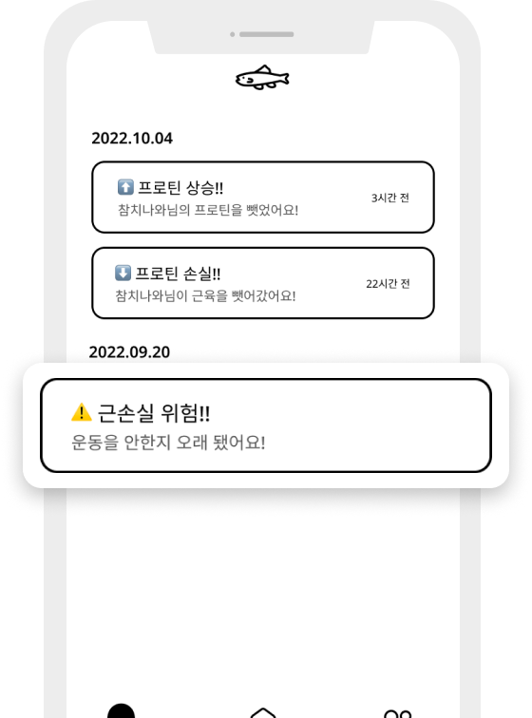
서비스 특징 장점 3
근손실 누가 챙겨~
꾸준한 습관 만들기를 위해 AI 트레이너 등장
자꾸만 잊어버리는 운동 걱정 마세요.
친구에게 근육을 뺏겨도, 운동을 한지 오래되어도
옆에서 알려드립니다.

Slide 10
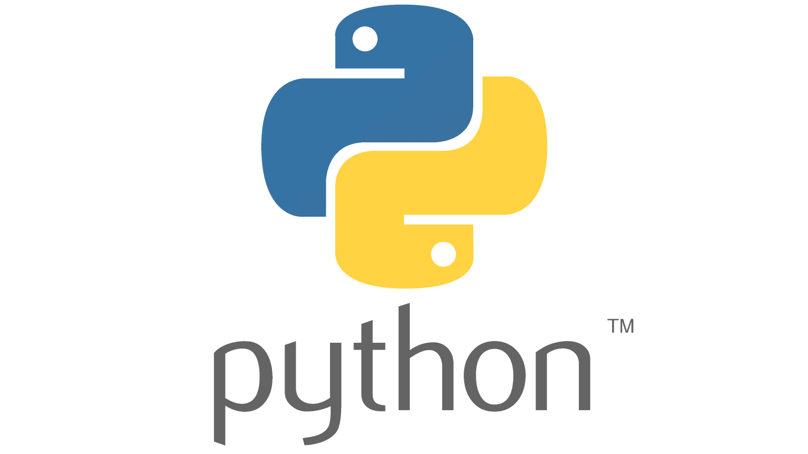








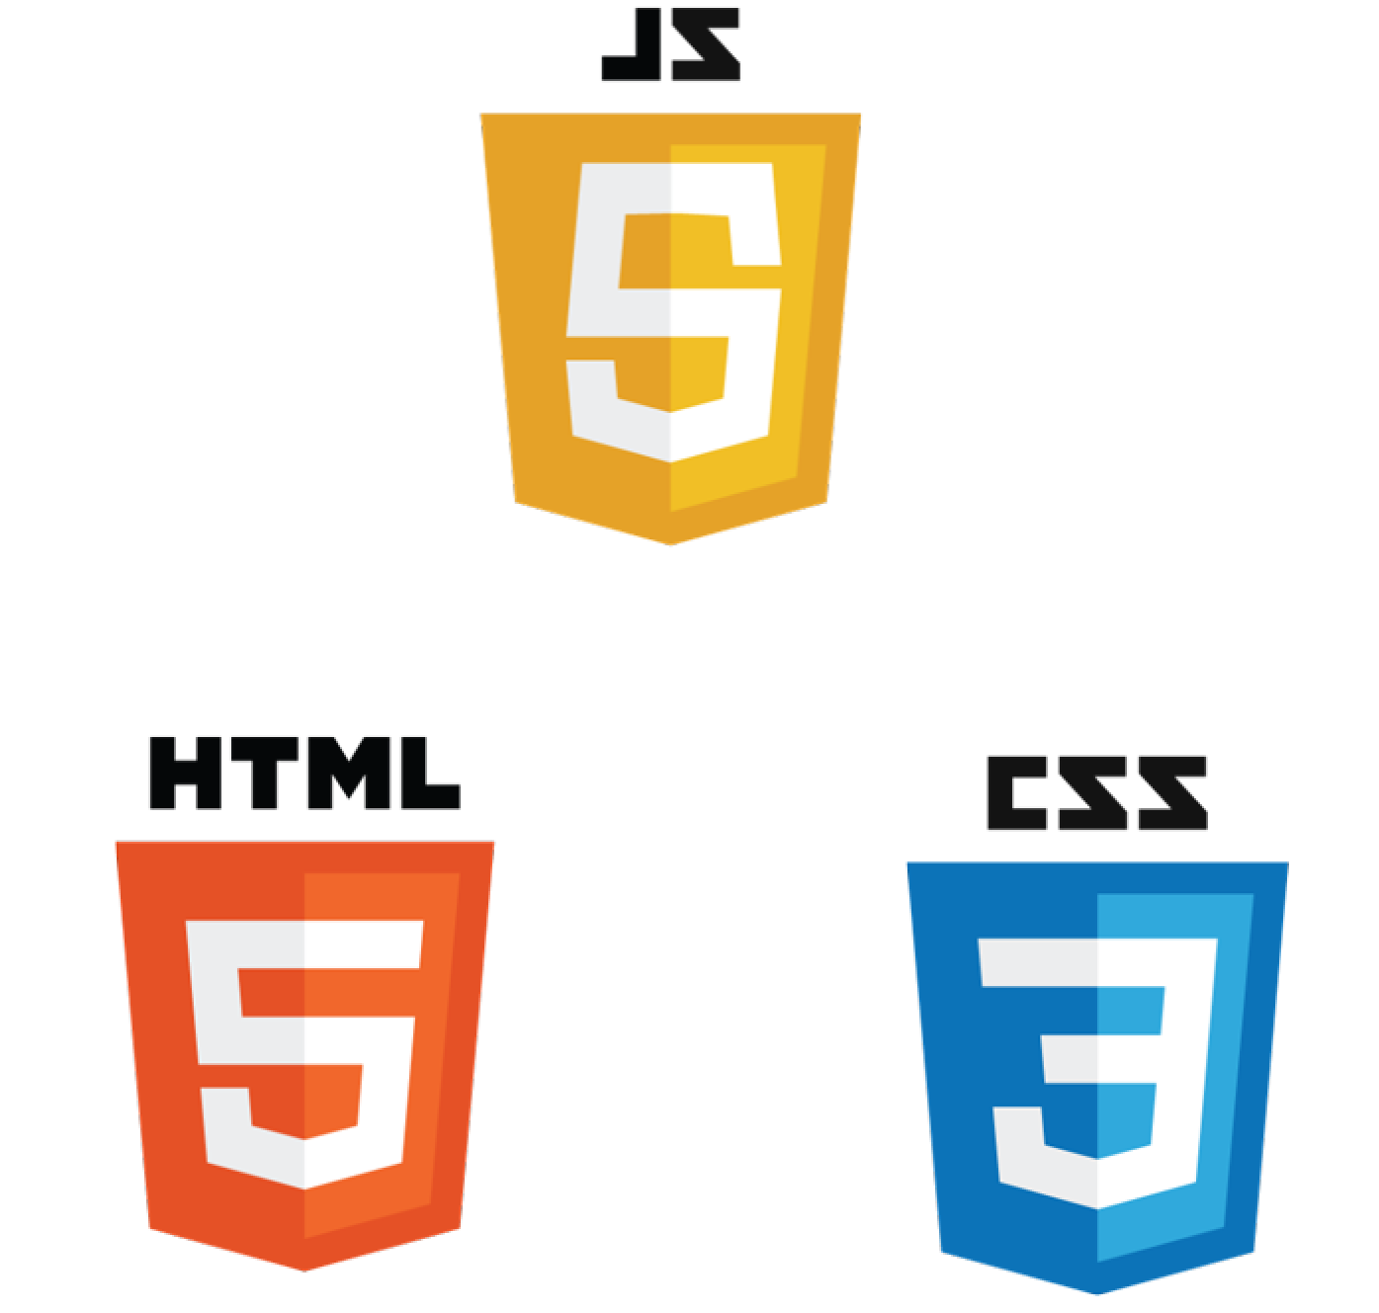





개발환경
language
open API
server
Web
DB
IDE
collaboration

Slide 11
WBS
 |  |  |  | 11월 |  |  |  |  |  |  |  |  |  |  |  |  |  |  |  |  |  |  |  |  |  | 12월 |  |  |  |  |  |  |  |  |  |  |  |  |  |  |  |  |  |  |  |  |  | 1월
 |  |  |  | 1주차 |  |  |  | 2주차 |  |  |  |  | 3주차 |  |  |  |  | 4주차 |  |  |  |  | 5주차 |  |  |  |  | 6주차 |  |  |  |  | 7주차 |  |  |  |  | 8주차 |  |  |  |  | 10주차 |  |  |  |  | 11주차 |  |  |  |  | 12주차 |  |  |  |  | 13주차
 |  |  | 기간 | 1 | 2 | 3 | 4 | 7 | 8 | 9 | 10 | 11 | 14 | 15 | 16 | 17 | 18 | 21 | 22 | 23 | 24 | 25 | 28 | 29 | 30 | 1 | 2 | 5 | 6 | 7 | 8 | 9 | 12 | 13 | 14 | 15 | 16 | 19 | 20 | 21 | 22 | 23 | 26 | 27 | 28 | 29 | 30 | 2 | 3 | 4 | 5 | 6 | 9 | 10 | 11 | 12 | 13 | 16 | 17 | 18 | 19
기획 | 주제선정 |  | 1
 | 데이터 수집 |  | 1
설계 | 기술 스택 |  | 5
 | 기능명세서 작성 |  | 8
 | 화면설계서 작성 |  | 10
 | UI 디자인 |  | 10
 | 데이터베이스 설계 |  | 1
개발 | Git 등 개발환경 설정 |  | 2
 | 데이터베이스 |  | 3
 | 프론트 | 공통css | 1
 |  | 공통 html | 1
 |  | Navbar | 1
 |  | anchovy_common | 2
 |  | anchovy_main | 2
 |  | anchovy_user | 2
 |  | anchovy_settings | 3
 |  | anchovy_notice | 1
 |  | anchovy_train | 1
 |  | merge | 1
 | 백엔드 |  | 6
 | 모델 | 카메라 연결 | 2
 |  | 모델 선정 | 2
 |  | 학습 | 8
 | 운동하기 |  | 7
 | 서버연결 |  | 7
마무리 | 최종 테스트 |  | 5

Slide 12
2. 서비스 기획

Slide 13
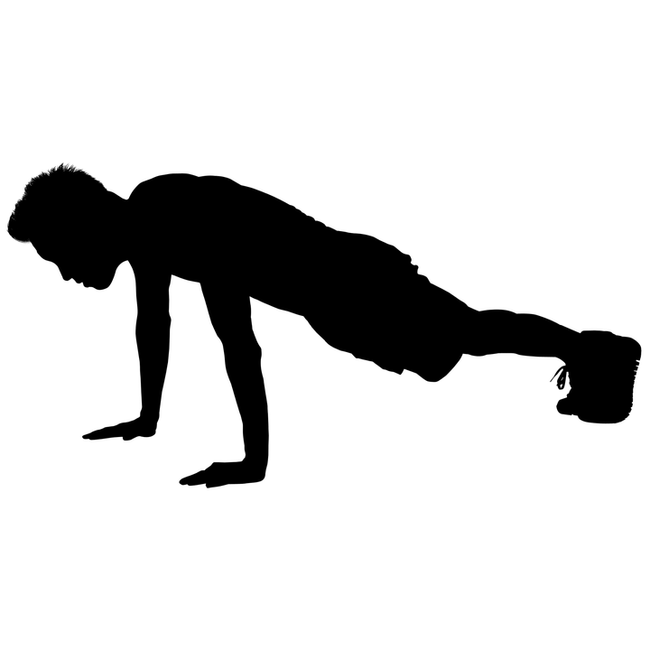
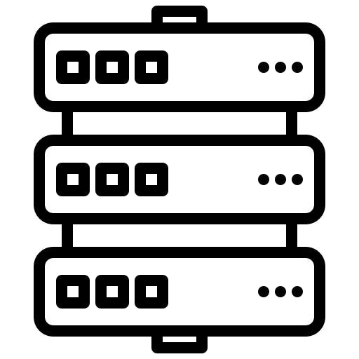
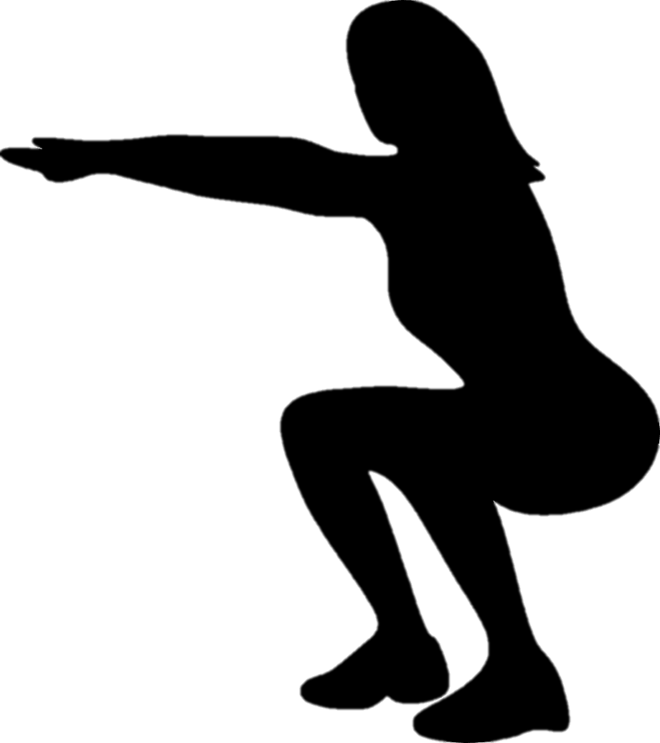
서비스 개념도
실시간 운동 자세 정보
사용자 운동 좌표 정보
바른 자세 확인
AI 모델링을 통해
올바른 자세 수치화

Slide 14
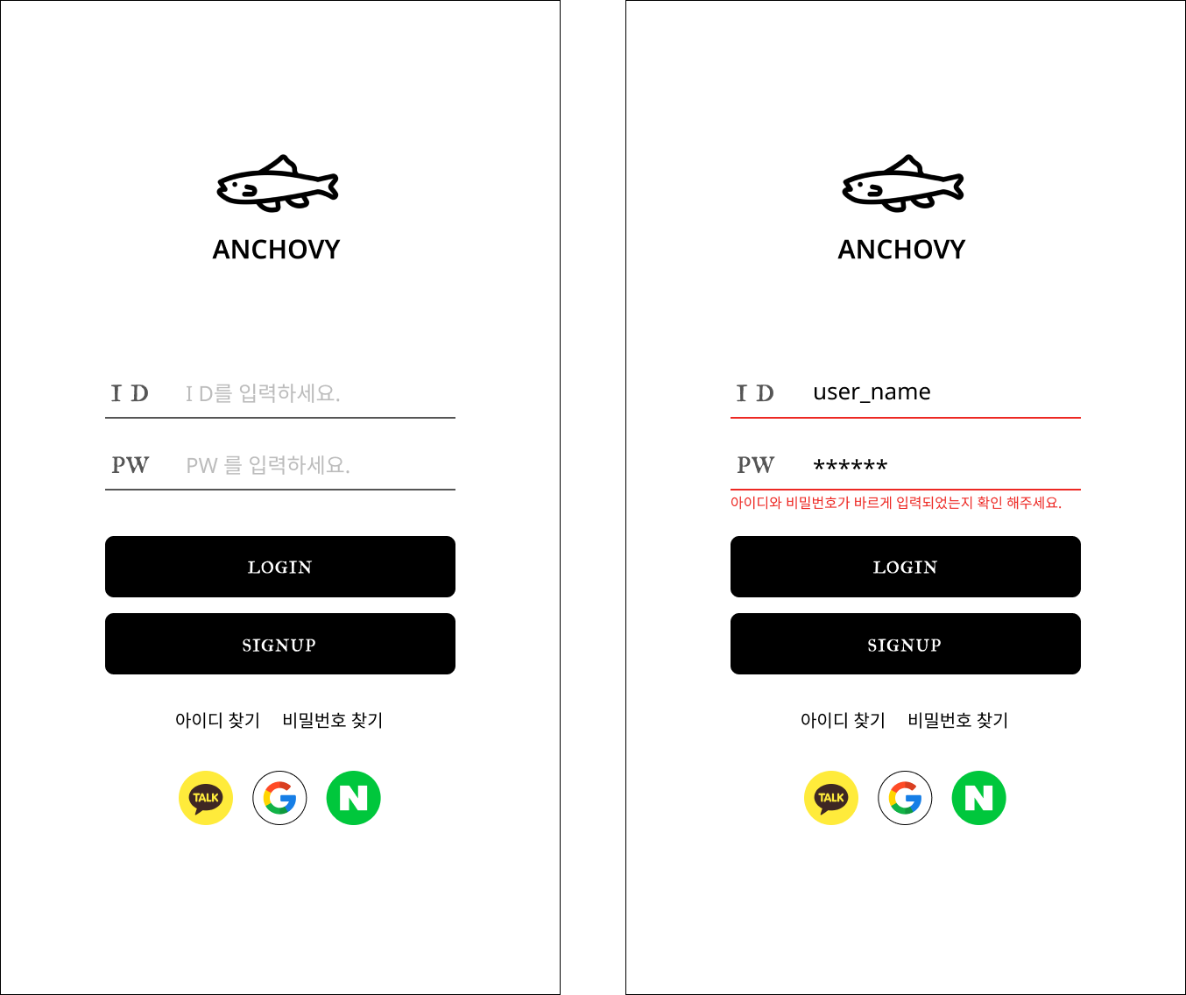
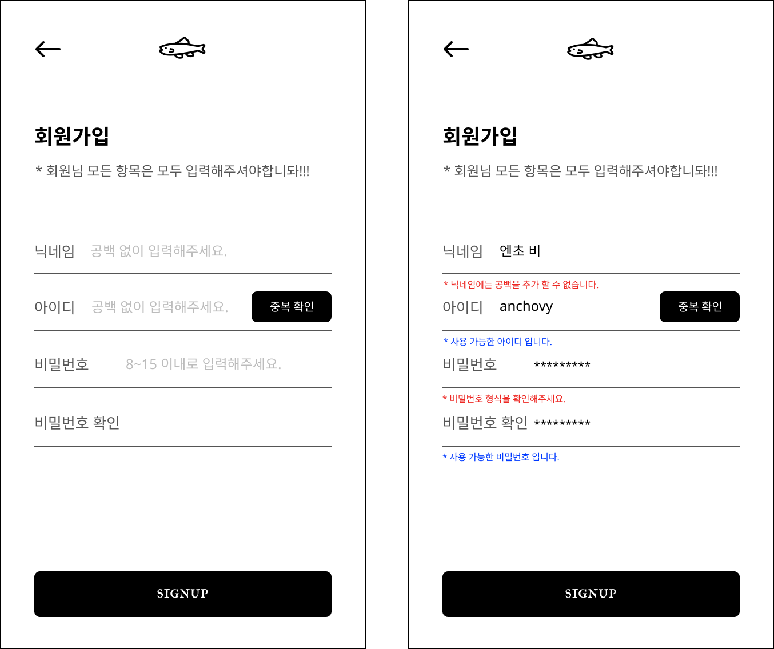
프로토타입 - 로그인 화면

Slide 15
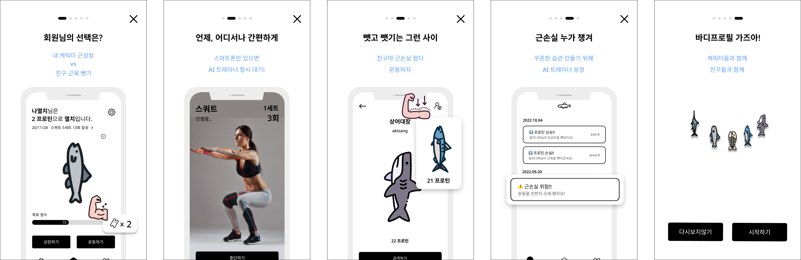
프로토타입 - 튜토리얼

Slide 16
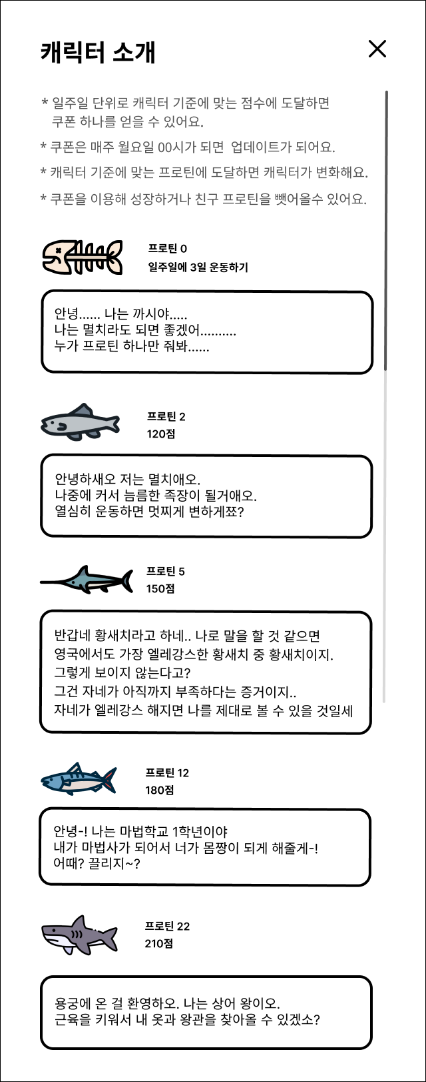
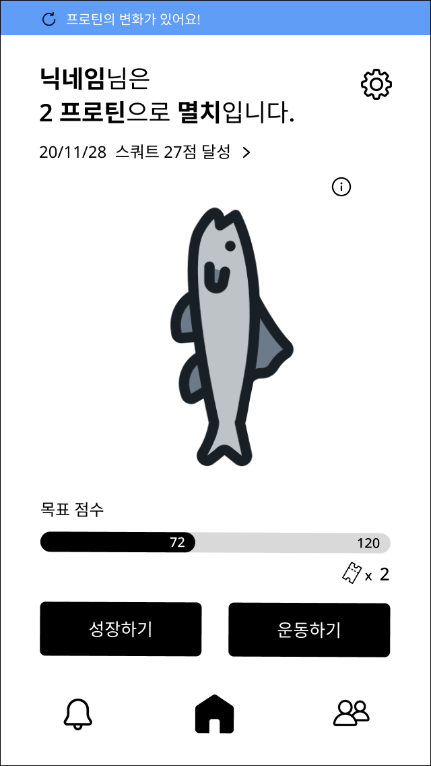
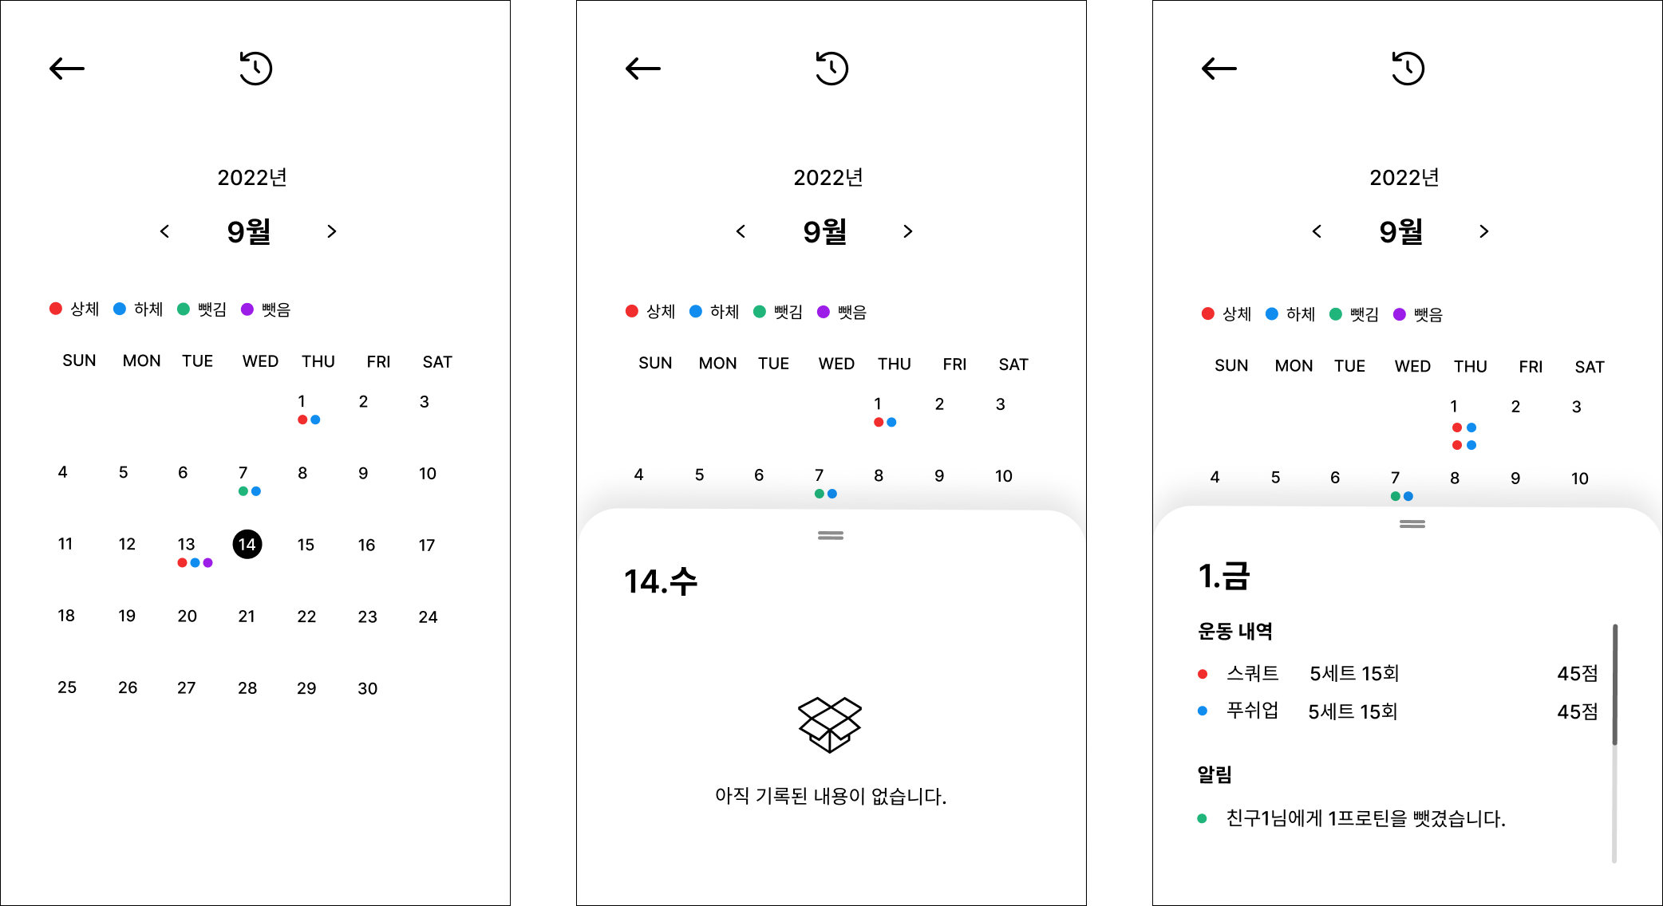
프로토타입 - 튜토리얼

Slide 17
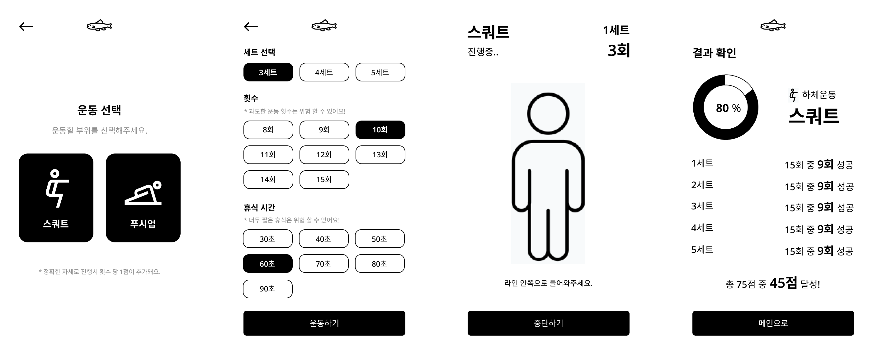
프로토타입 - 운동하기

Slide 18
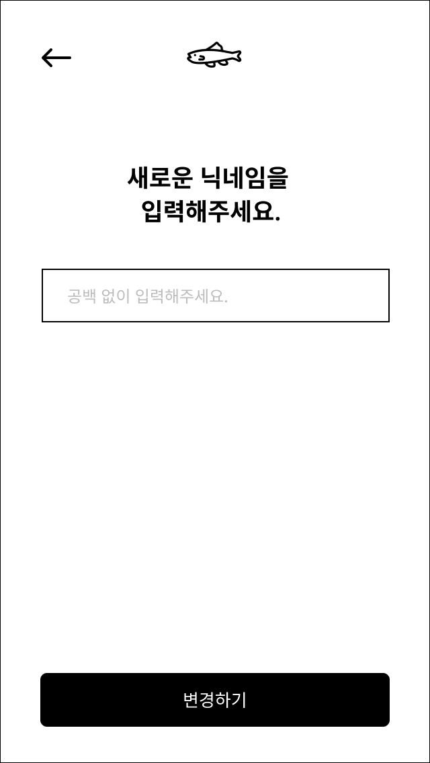
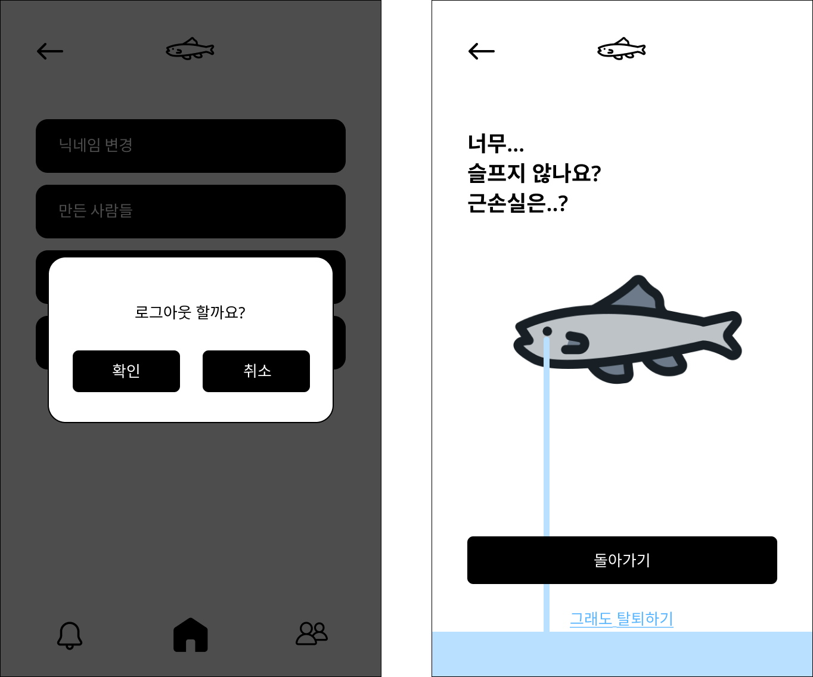
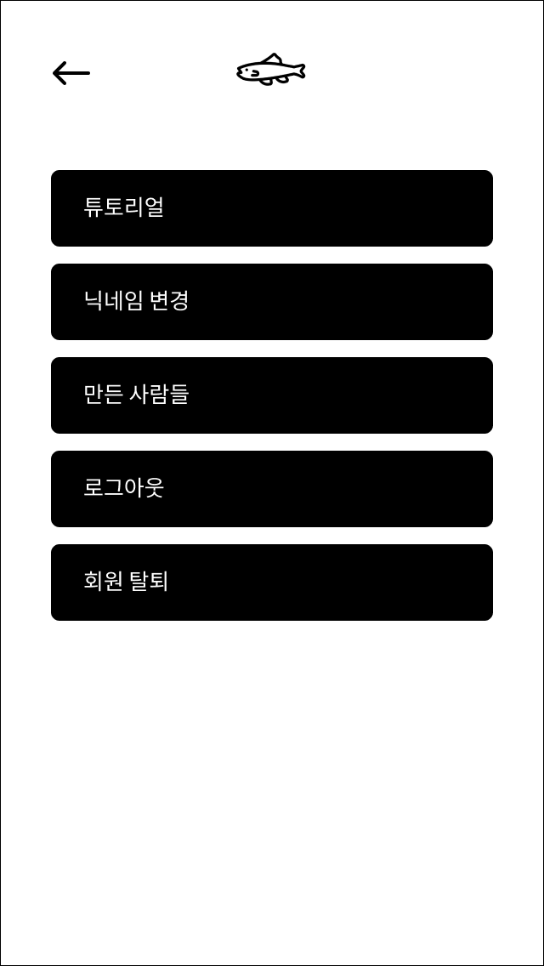
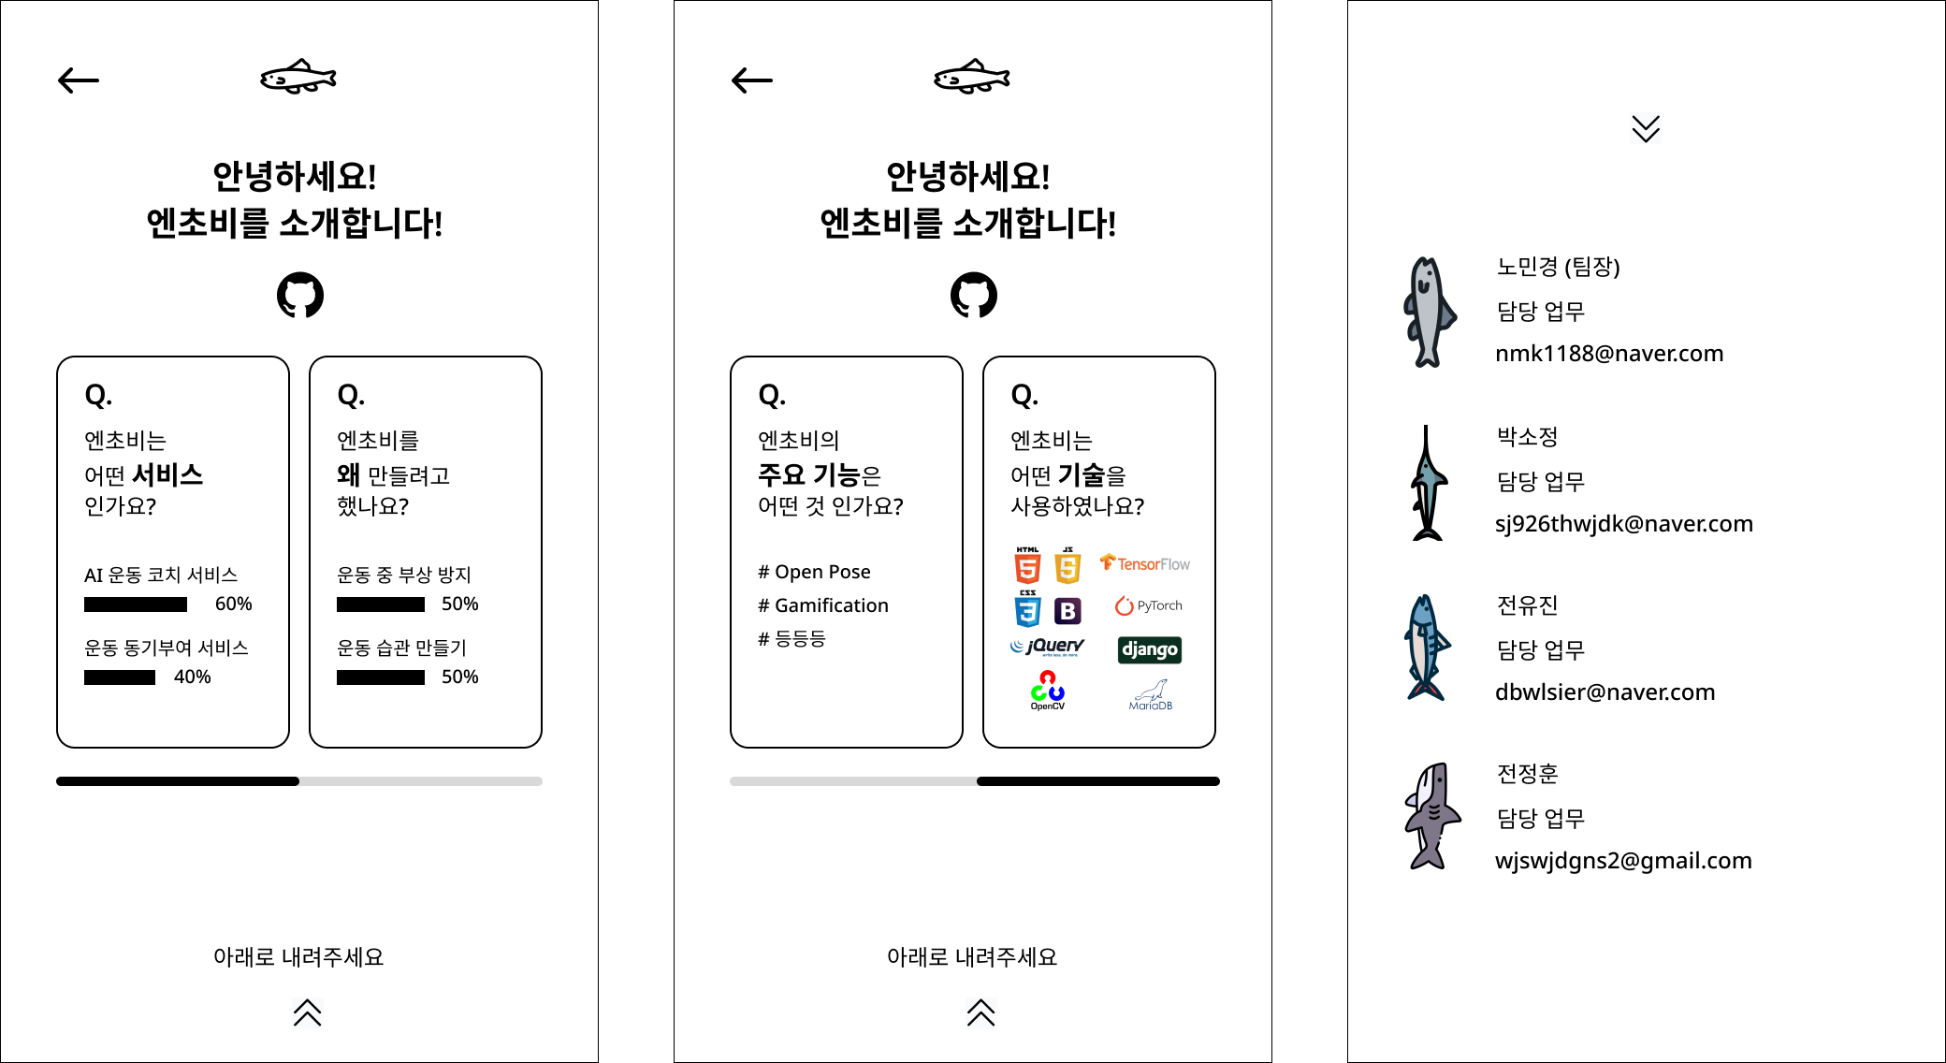
프로토타입 - 설정

Slide 19
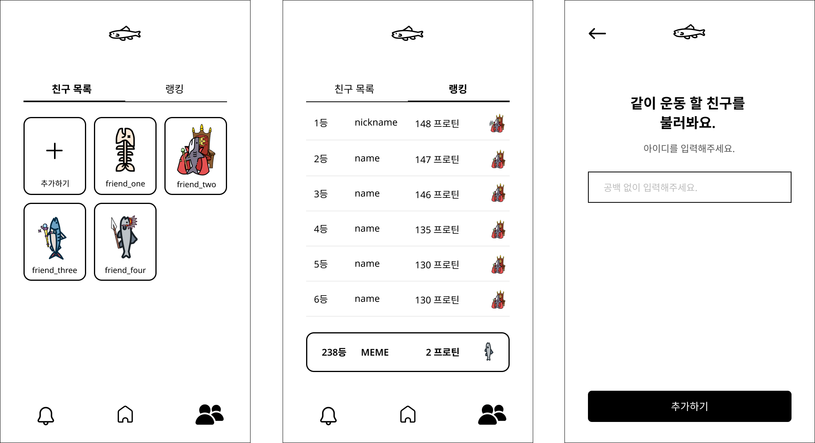
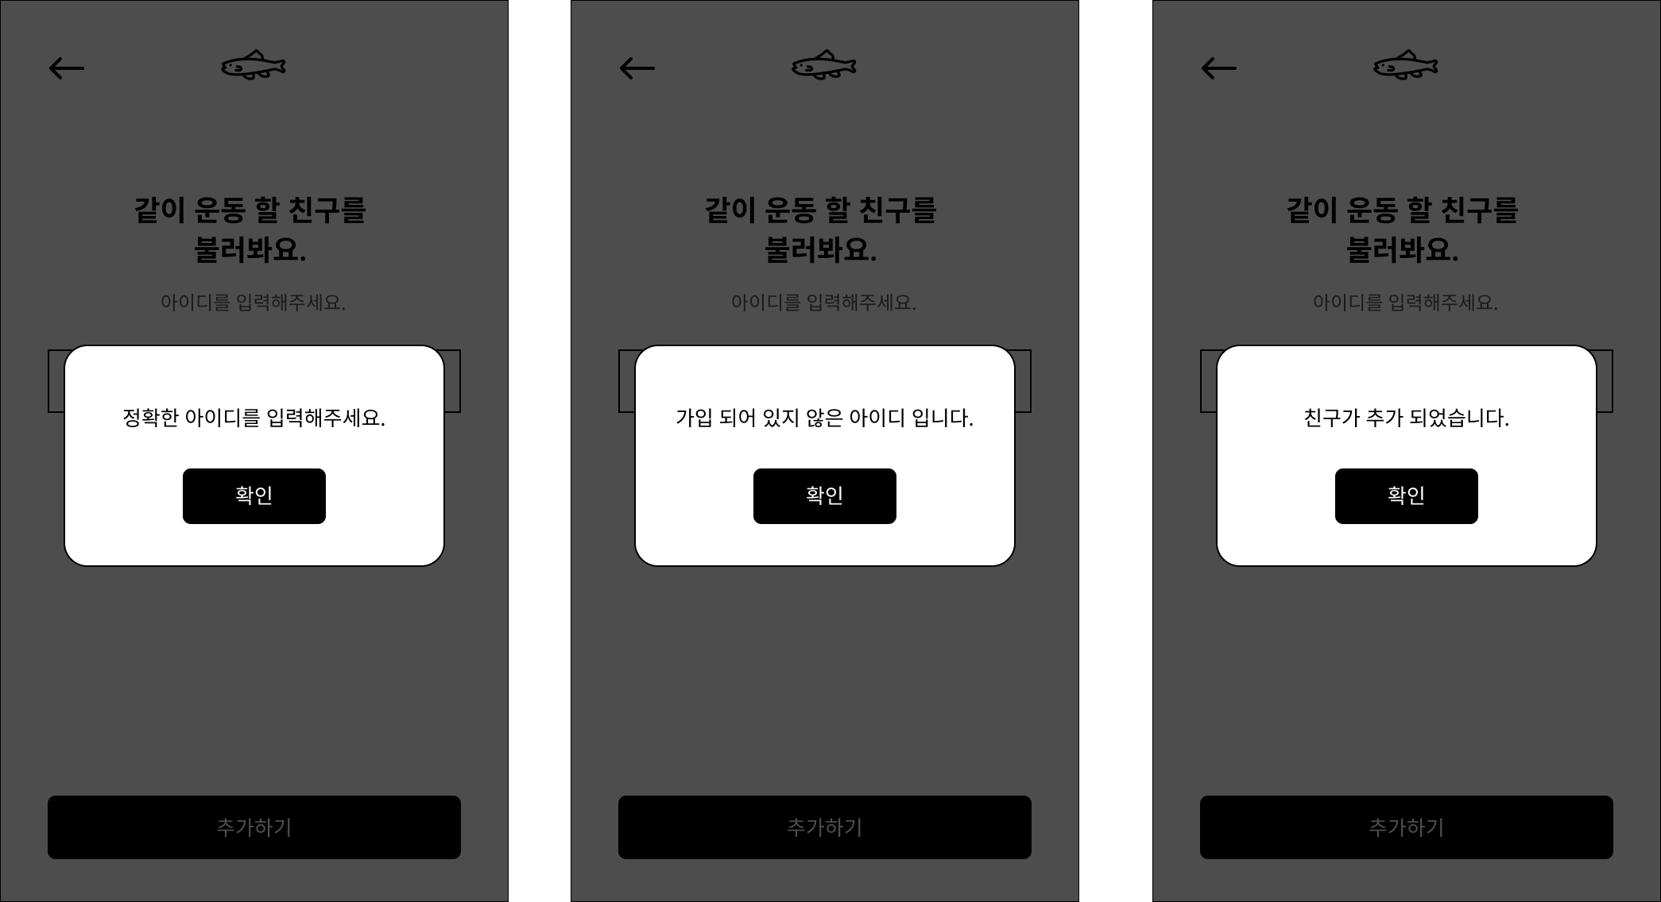
프로토타입 - 친구목록

Slide 20
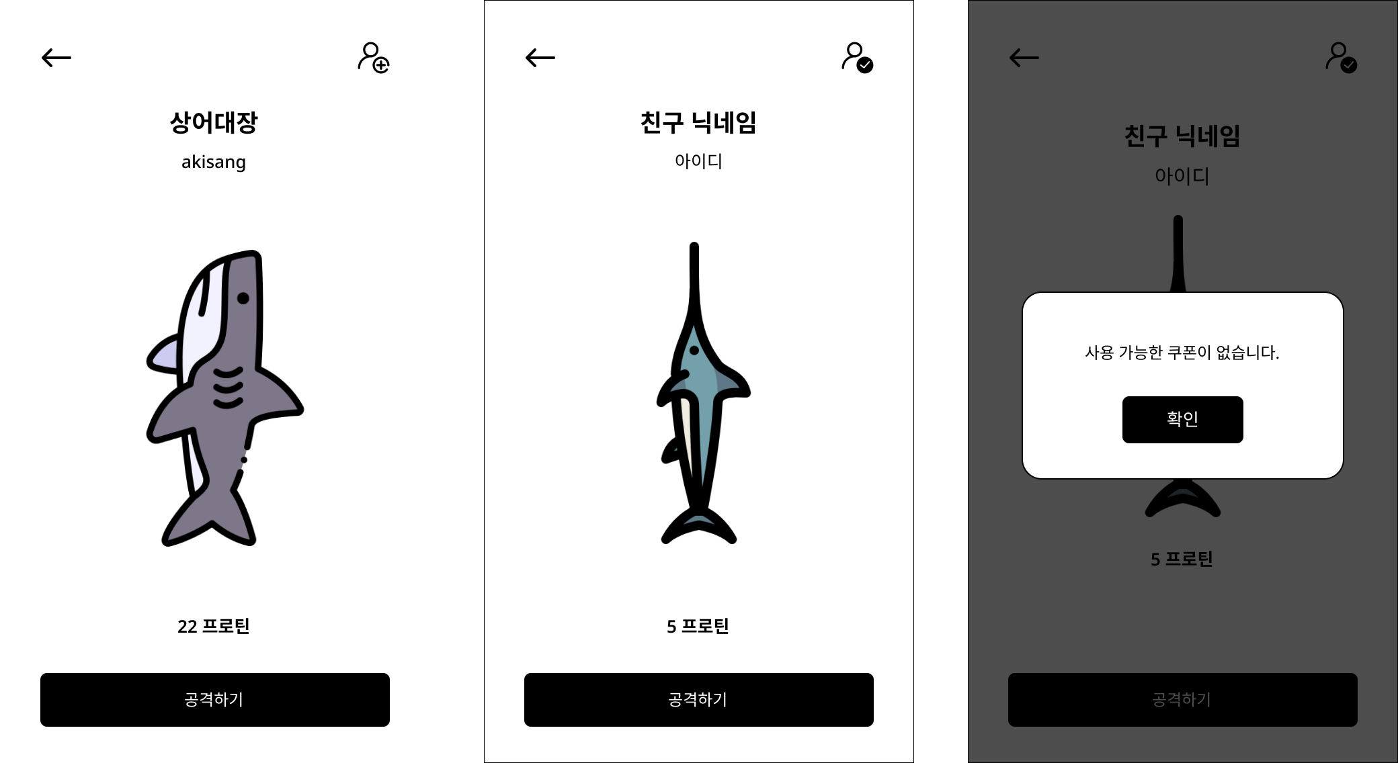
프로토타입 - 친구목록

Slide 21
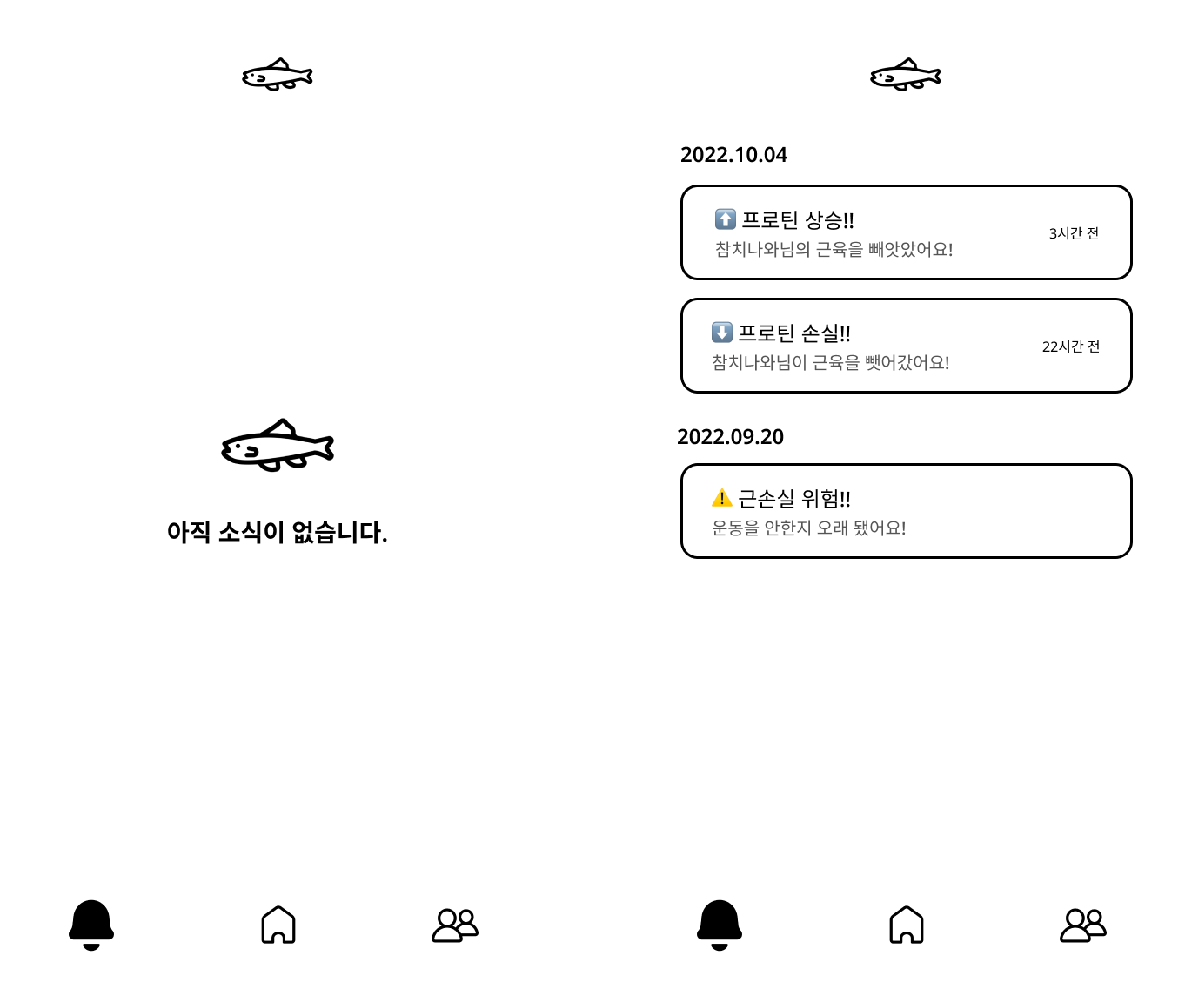
프로토타입 - 알림

Slide 22
3. 사용 기술

Slide 23
사용 기술
OpenPose
HRNet
DeepCut
AlphaPose
MoveNet
MediaPipe
DeepPose
Detectron
PoseNet
DensePose
BlazePose
프로젝트의 시간 제약으로 인해
딥러닝 기반 포즈 추정 모델들 중 대중적인 모델들 위주로 분석

Slide 24
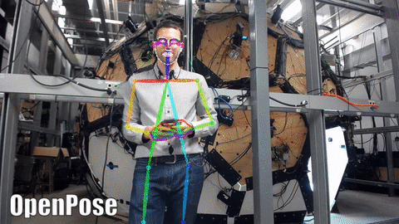
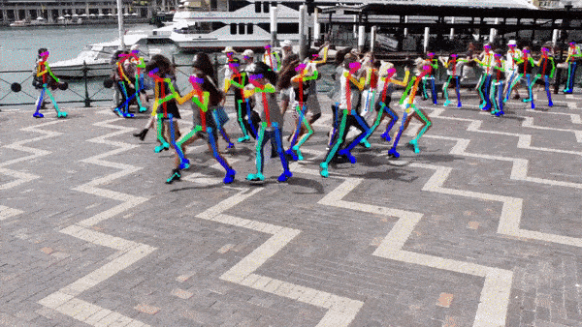
OpenPose
장점
편리한 코드실행
관절 세분화 인식 가능
단점
gpu환경이 세팅되지 않은 상황에서 프레임 인식이 느림
opencv를 사용해 데이터 받아옴 (rstp 기술이 필요)

Slide 25
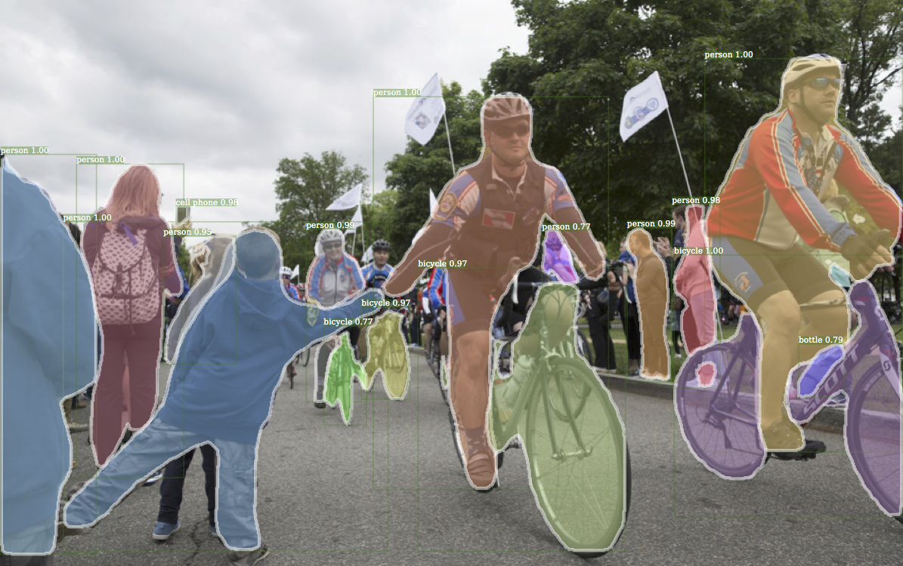
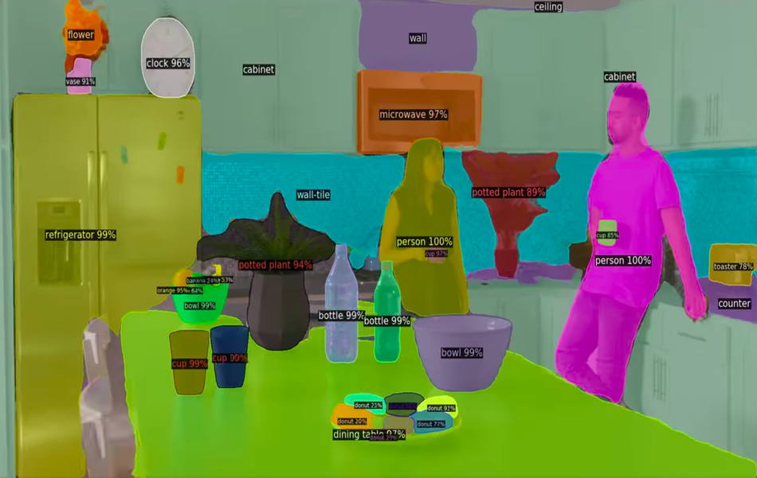
Detectron
장점
카테고리 분류를 잘 함
코드실행이 편리
단점
gpu환경이 세팅되지 않은 상황에서 프레임 인식이 느림
스켈레톤 추출이 미흡
코드 수정 및 활용이 어려움(각도조절 등)

Slide 26
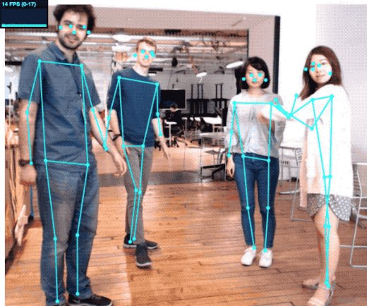
PoseNet
장점
프레임 인식이 빠름
서버에서 구동이 가능(프론트에서 구현)
전체적인 인식 잘함
상하체 분리인식 가능
단점
푸쉬업 자세 인식이 조금 미흡

Slide 27
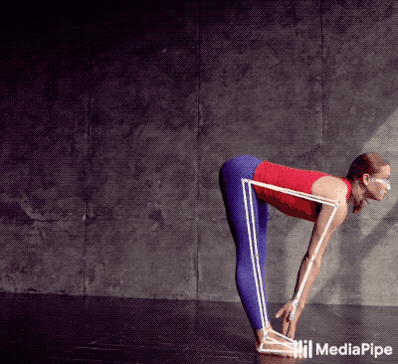

MediaPipe
장점
3d 차원에서의 인식 가능
텐서플로우 라이트 사용하여 배포 가능
각도를 활용하는 코드수정이 쉬움
상,하체 분리인식 가능
전체적인 인식을 잘하며, 프레임 인식이 빠름
단점
opencv를 사용해 데이터 받아옴 (rstp 기술이 필요)
손가락과 같은 관절 세분화가 어려움
하체만 인식이 불가능하며, 뒷모습 좌우구분이 불명확
서버 구동가능여부 확인이 필요

Slide 28
“
모델들의 장단점을 비교하여
서비스에 맞는 모델로 최종 선정 예정
”

Slide 29
감사합니다
노민경 nmk1188@naver.com
박소정 sj926thwjdk@naver.com
전유진 dbwlsier@naver.com
전정훈 wjswjdgns2@gmail.com

